Slide 1
20주차
화면을 잇는다.
096–100 · Phase 7 마무리 · 100회차 = 전체의 70%
096
097
098
099
100
레벨업 선택창
타이틀 · 결과 화면
일시정지
타격감
사운드 · 전체 점검
Notes:
100회차는 전체 140회 중 100번째다. 이 사실을 첫 슬라이드와 마지막 슬라이드에서 두 번 말한다. 학생이 '얼마나 왔는지' 를 아는 것이 완주율에 직접 영향을 준다.

Slide 2
게임에 시작과 끝을 만든다.
지금은 켜면 바로 시작하고, 죽으면 글자 한 줄이 전부다.
만들 흐름
Title.unity ──[시작]──▶ Game.unity ──[죽음]──▶ Result.unity
▲ │
└────────────────[타이틀]────────────────────────────┘
[다시] ─▶ Game
회차
하는 것
새로 배우는 것
096
레벨업 창을 보이게
Raycast Target · UI 층
097
화면 연결
LoadScene · static
098
일시정지
timeScale 의 주인
Notes:
096 은 코드를 거의 안 쓴다. 그런데 화면이 제일 많이 바뀐다. '프로그래밍 = 코드 쓰기' 라고 생각하는 학생에게 배치도 일이라는 걸 보여주는 회차다.

Slide 3
096
UI 는 층이다. 아래에 있을수록 위에 그려진다.
Hierarchy 순서가 곧 그리는 순서다.
Raycast Target
HUD (Canvas)
├ LevelUpPanel ← 먼저 그려진다
├ ExpBar · HealthBar
├ LevelLabel · TimeLabel · KillLabel
└ PausePanel ← 나중 = 맨 위
판때기
켠다 — 뒤쪽 클릭을 막는다
글자(TMP)
끈다 — 버튼을 가리면 안 된다
레벨업 창은 HUD 아래, 일시정지 창은 HUD 위
업그레이드를 고를 땐 내 체력과 레벨이 보여야 한다. 멈췄을 땐 볼 이유가 없다. 층 순서는 취향이 아니라 이유가 있어야 한다.
Notes:
글자의 Raycast Target 때문에 버튼이 안 눌리는 사고가 Phase 7 버튼 문제 2위다. Extra Settings 를 펼쳐야 보인다는 것까지 알려준다.

Slide 4
096
카드 간격은 눈대중하지 않는다.
334 = 카드 폭 300 + 간격 34.
Anchor / Pivot
Pos
크기 · 색
LevelUpPanel
사방 Stretch
0
알파 0.86 · Raycast 켬
Title
위 가운데
(0, -150)
54 · 노랑
Card_0 / 1 / 2
가운데
-334 / 0 / +334
300 x 250
Card 안 Label
사방 Stretch
여백 22
30 · 가운데
겪은 것 — 제목을 -80 에 뒀더니 시계와 겹쳤다
숫자만 보면 절대 안 보인다. -150 으로 내려야 안 겹친다. 배경 알파도 1.0 이 아니라 0.86 이다 — 완전히 까맣게 덮으면 '게임이 꺼졌나' 싶어진다.
Button Transition = Color Tint
Highlighted (1.35, 1.35, 1.45) Fade Duration 0.08
색은 곱해지는 값이라 1 을 넘으면 밝아진다. 이게 눌린다는 걸 알려주는 유일한 신호다.
Notes:
Fade Duration 0 은 딱딱 끊긴다. 0.08 이 부드럽고 빠르다. 이 신호가 없으면 학생들이 버튼을 두 번 세 번 누른다.

Slide 5
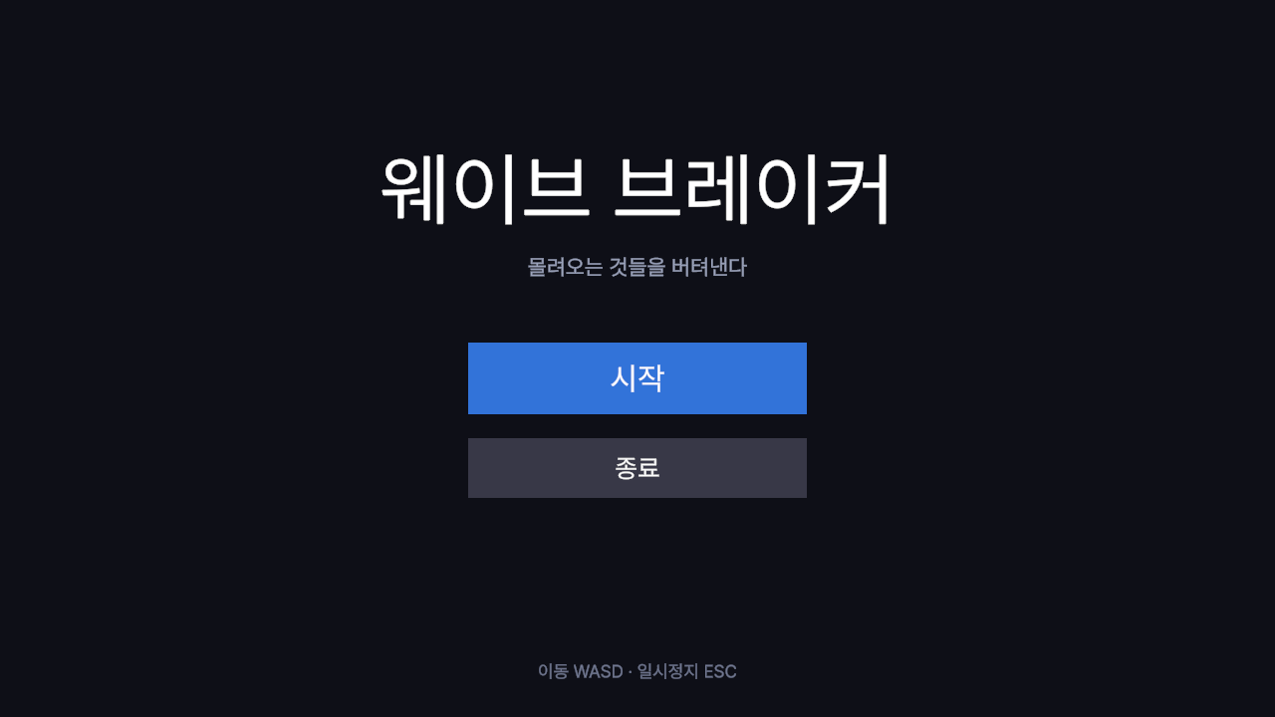
097
씬을 넘기려면 Build Settings 에 있어야 한다.
여기 없는 씬은 LoadScene 이 못 찾는다.
번호
씬
0
Title
게임을 켜면 여기부터
1
Game
2
Result
Title.unity · 오브젝트 4개면 된다
타이틀 씬에 들어가는 것 — 네 개뿐
Main Camera Orthographic · 배경색 · AudioListener
EventSystem 없으면 버튼이 안 눌린다 (085 회수)
AudioManager 100회차에서 쓴다
UI (Canvas) Scale With Screen Size · 1280x720 · Match 0.5 (091 그대로)
Notes:
에러 메시지가 친절하다: Scene ... couldn't be loaded because it has not been added to the build settings. 이 문구를 읽는 법을 알려주는 것도 수업이다.

Slide 6
097
의도된 사고 — 결과 화면에 처치 수가 0 이다.
먼저 겪게 하고, 그 다음에 방법을 준다.
// 일부러 틀린 코드
killLabel.text = $"처치 수 {GameManager.Instance.Kills}";
NullReferenceException: Object reference not set to an instance of an object
ResultView.Start ()
GameManager 는 Game 씬의 오브젝트다.
씬이 바뀌면 그 씬의 오브젝트는 전부 사라진다. GameManager 도, 그 안에 들어 있던 처치 수도 같이 사라진다. 여러분이 만든 버그가 아니라 유니티가 그렇게 동작하는 것이다.
원칙 4번(불편을 먼저)의 마지막 적용 지점. 순서를 바꾸면 static 을 그냥 외운다.
Notes:
학생이 스스로 답을 못 찾으면 Hierarchy 를 보여준다. 씬이 바뀐 뒤 GameManager 가 없다는 걸 눈으로 보게 하는 게 설명보다 빠르다.

Slide 7
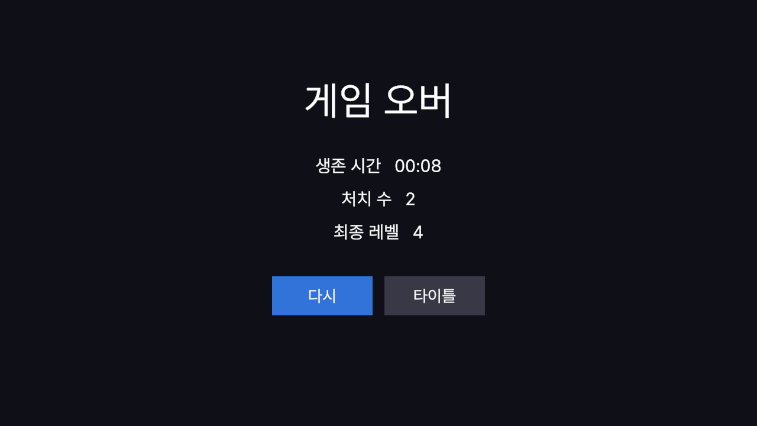
097
static 은 클래스에 붙어 있어서 씬을 안 탄다.
적는 곳과 읽는 곳이 다르다 — 가운데 우편함을 둔다.
public static class RunResult
{
public static float Time;
public static int Kills;
public static int Level;
public static bool Cleared;
public static void Record(float time, int kills,
int level, bool cleared) { ... }
}
실측 — 시간 8.7초 · 처치 2 · Lv.4 가 그대로 넘어왔다
Game 씬
RunResult.Record(...) 로 적는다
Result 씬
RunResult 에서 읽는다
Notes:
static class 는 인스턴스를 못 만든다. MonoBehaviour 도 아니고 씬에 붙일 수도 없다. 022회차의 static 을 실제로 쓰는 첫 자리다.

Slide 8
098
실제로 난 버그 — 창은 떠 있는데 게임이 돈다.
timeScale 을 세 곳에서 만지고 있었다.
레벨업 창 열림 → 창 = True timeScale = 0 ← 정상
(그 사이 플레이어가 맞아 히트스톱 발생)
1초 뒤 → 창 = True timeScale = 1 ← 창은 떠 있는데 게임이 돈다
누가
언제
무엇을
LevelUpView.Open
레벨업
timeScale = 0
PauseView.Open
ESC
timeScale = 0
GameManager.HitStop
맞았을 때
0 으로 했다가 1 로 되돌림
히트스톱은 레벨업 창이 있는지 모른다. 알 방법도 없다.
같은 값을 여러 곳에서 만지면 반드시 이런 일이 난다. 고치는 방법은 하나 — 주인을 정한다.
Notes:
이 버그는 검증 중에 실제로 나왔다. 강의안 본문에 로그를 그대로 넣었다. 학생도 같은 구조로 만들면 같은 버그를 만난다.

Slide 9
098
고친 방법 — 각자 만지지 말고 상태만 알린다.
timeScale 의 주인은 GameManager 하나다.
전
후
LevelUpView
Time.timeScale = 0f
ChangeState(Upgrading)
PauseView
Time.timeScale = 0f
ChangeState(Paused)
HitStop 끝
Time.timeScale = 1f
if (!ShouldFreeze) 일 때만
private bool ShouldFreeze => IsFinished
|| State == GameState.Paused || State == GameState.Upgrading;
066회차에 만든 GameState 에 Paused 와 Upgrading 이 이미 있었다. 32주 만에 쓴다.
재측정
레벨업 창 열림 state = Upgrading timeScale = 0
그 상태에서 HitStop 호출 → timeScale = 0 ✅
Notes:
'이 값을 누가 책임지는가' 는 유니티 얘기가 아니라 프로그램을 짤 때 계속 나오는 질문이다. 그 점을 명시적으로 말한다.

Slide 10
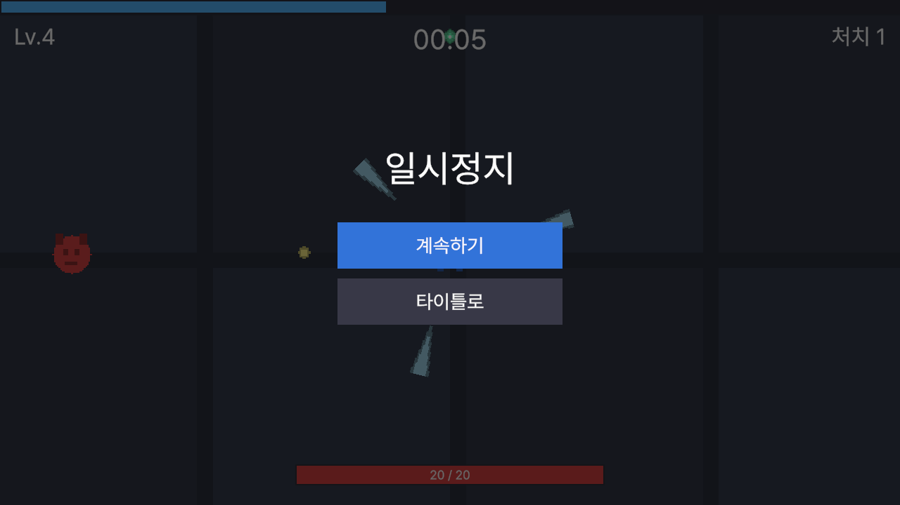
098
ESC 하나로 켜고 끈다.
멈춰 있어도 Update 는 돈다 — 그래서 다시 풀 수 있다.
private void Update()
{
if (!Input.GetKeyDown(KeyCode.Escape)) return;
// 죽은 뒤엔 무시 · 레벨업 창이 떠 있어도 무시
if (GameManager.Instance.IsFinished) return;
if (levelUpView.IsOpen) return;
if (IsOpen) Resume(); else Open(); // 토글
}
실측 — Paused / timeScale 0, 클릭으로 복귀
겪은 것 — 버튼에 글자가 없었다
배경만 만들고 Label 의 Text 를 안 채웠다. 네모만 두 개 떠 있으면 이걸 먼저 의심한다. 오늘 1등 사고다.
Notes:
ESC 가 안 먹는다는 질문의 절반은 Game 뷰에 포커스가 없어서다. 화면을 한 번 클릭하라고 먼저 말한다.

Slide 11
099
타격감 셋은 같은 문제를 갖는다.
멈춰 있을 때(timeScale 0)도 움직여야 한다.
연출
시간
어디에
쓰는 문법
화면 흔들림
0.15초
CameraFollow
Time.unscaledDeltaTime
시간 정지
0.06초
GameManager
WaitForSecondsRealtime
흰색 번쩍임
0.06초
Enemy
WaitForSecondsRealtime
조각 튀기
0.35초
DeathEffect
sortingLayer = Effect
전부 0.5초 미만이다. 길면 오히려 답답해진다.
WaitForSeconds 는 timeScale 이 0 이면 영원히 안 끝난다 — 게임이 얼어붙는다.
yield return new WaitForSecondsRealtime(seconds); // 진짜 시계를 본다
Notes:
일부러 WaitForSeconds 로 바꿔 실행해 보여준다. 게임이 얼어붙는 걸 한 번 봐야 왜 Realtime 인지 기억한다.

Slide 12
099
연출은 플레이어가 맞을 때만 크게 준다.
칼 4자루가 초당 수십 번 맞는다 — 매번 흔들면 못 본다.
언제
연출
볼륨
몬스터가 맞을 때
흰색 번쩍임
0.5
몬스터가 죽을 때
조각 8개
0.6
플레이어가 맞을 때
셰이크 + 히트스톱
1.0
우리 수치 — 과한 쪽으로 한 번 가보게 한다
값
우리 설정
너무 크면
shakePower
0.12
어지럽다. 화면이 뭘 보여주는지 모른다
shakeTime
0.15
계속 흔들려 멀미가 난다
hitStopTime
0.06
게임이 뚝뚝 끊긴다
Notes:
연출은 과하면 독이다. 정답은 없고 각자 재밌다고 느끼는 값이 정답이다 — 이 말을 수치 조정 실습 앞에서 한 번 한다. 볼륨으로 중요도를 말하는 건 095에서 글자 크기로 한 것과 같은 생각이다. 내가 맞은 건 제일 중요하니 제일 크다.

Slide 13
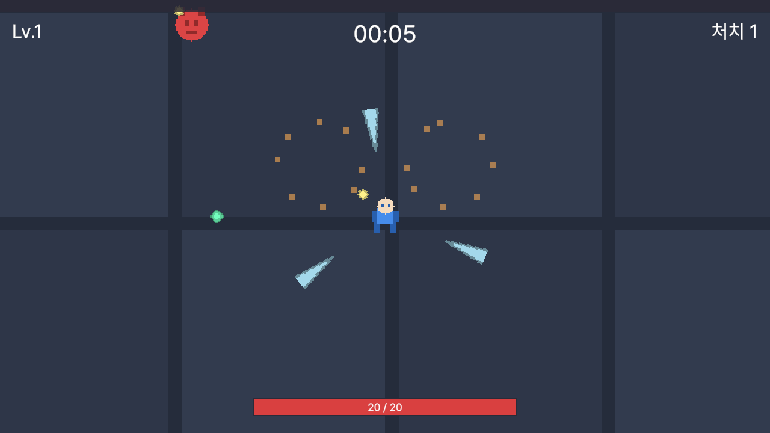
099
겪은 것 — 파티클을 포기하고 스프라이트로 갔다.
안 되는 걸 붙잡기보다, 되는 걸로 만든다.
ParticleSystem 으로 만들었더니
입자 24개 살아 있음 · isVisible = True
머티리얼 있음 · 위치도 화면 안
그런데 화면에는 아무것도 없다
정렬 레이어 · 머티리얼 · 크기를 다 고쳐도 안 나왔다
스프라이트 조각 8개 — 확실히 나온다
원인 모를 렌더링 문제를 파는 건 좋은 선택이 아니다
스프라이트는 이 게임의 모든 것이 쓰는 방식이라 예측이 된다. 파티클로 다시 해보는 건 도전 과제로 남겼다. 실력이 아니라 시간 배분의 문제다.
Notes:
이 판단 자체를 가르친다. 학생은 막히면 끝까지 붙잡다가 회차를 통째로 날린다. 대안이 있으면 갈아타는 것도 실력이라고 말해준다.

Slide 14
100
소리는 한 군데서만 낸다.
몬스터마다 AudioSource 를 붙이면 30개가 동시에 울린다.
public void Play(AudioClip clip, float volume = 1f)
{
if (clip == null || source == null) return;
if (lastPlayed.TryGetValue(clip, out float last))
if (Time.unscaledTime - last < minGap) return; // 같은 소리는 0.05초 간격
lastPlayed[clip] = Time.unscaledTime;
source.PlayOneShot(clip, volume); // Play() 는 앞 소리를 끊는다
}
Dictionary 를 쓴 이유
소리마다 따로 센다. 타격음이 났다고 버튼음까지 막으면 안 된다
unscaledTime 인 이유
멈춰 있어도 버튼음은 나야 한다
Notes:
AudioSource 는 Play On Awake 끄고 Spatial Blend 0(2D). 3D 로 두면 카메라 거리에 따라 볼륨이 변한다. 소리가 아예 안 난다는 질문의 1위는 에디터 뮤트 버튼이다.

Slide 15
100
Phase 7 종료 조건 — 아홉 개를 화면으로 확인한다.
강사가 읽고 학생이 화면으로 답한다.
#
확인할 것
회차
1
창 크기를 바꿔도 UI 가 안 깨진다
091 · 092
2
체력 · 경험치 · 레벨 · 시간 · 처치 수가 보인다
094 · 095
3
한글이 □ 로 안 나온다
093
4
레벨업 카드 3장이 제대로 보이고 눌린다
096
5
타이틀 → 게임 → 결과가 끊김 없이 연결된다
097
6
결과에 시간 · 처치 수 · 레벨이 정확히 나온다
097
7
일시정지가 된다
098
8
때리는 느낌이 난다
099
9
효과음이 난다
100
Snapshot_P7_Full 배포 · UI 전체 + 화면 연결 + 연출 + 사운드
Notes:
아홉 개 다 되는 학생 한 명을 골라 전체 시연시킨다. 안 되는 항목이 있는 학생은 그 자리에서 회차 번호를 보고 되짚게 한다.

Slide 16
Phase 7 회고 — 기능 0개, 물건이 됐다.
10회차 동안 새 문법은 다섯 개뿐이다.
Phase 6 끝 (090)
Phase 7 끝 (100)
시작
켜면 바로 시작
타이틀 화면
죽으면
가운데 글자 한 줄
결과 화면 (시간·처치·레벨)
멈추기
불가능
ESC
때리면
조용히 사라짐
흔들림 · 정지 · 조각 · 소리
남에게 보여줄 만한가
아니오
예
100회차 = 140회 중 100번째. 전체의 70% 를 지났다.
다음 주 21주차 · Phase 8
101회차 –
이 과정 전체의 분기점.
빌드 · 백업. 통과하면 반드시 완성작을 갖는다.
Notes:
21주차를 통과하면 Phase 9(네트워크)가 잘 안 돼도 종강 때 보여줄 게 있다. 한 명도 빠짐없이 빌드와 백업을 끝낸다 — 이 말을 마지막에 못박는다.

